Slide 1
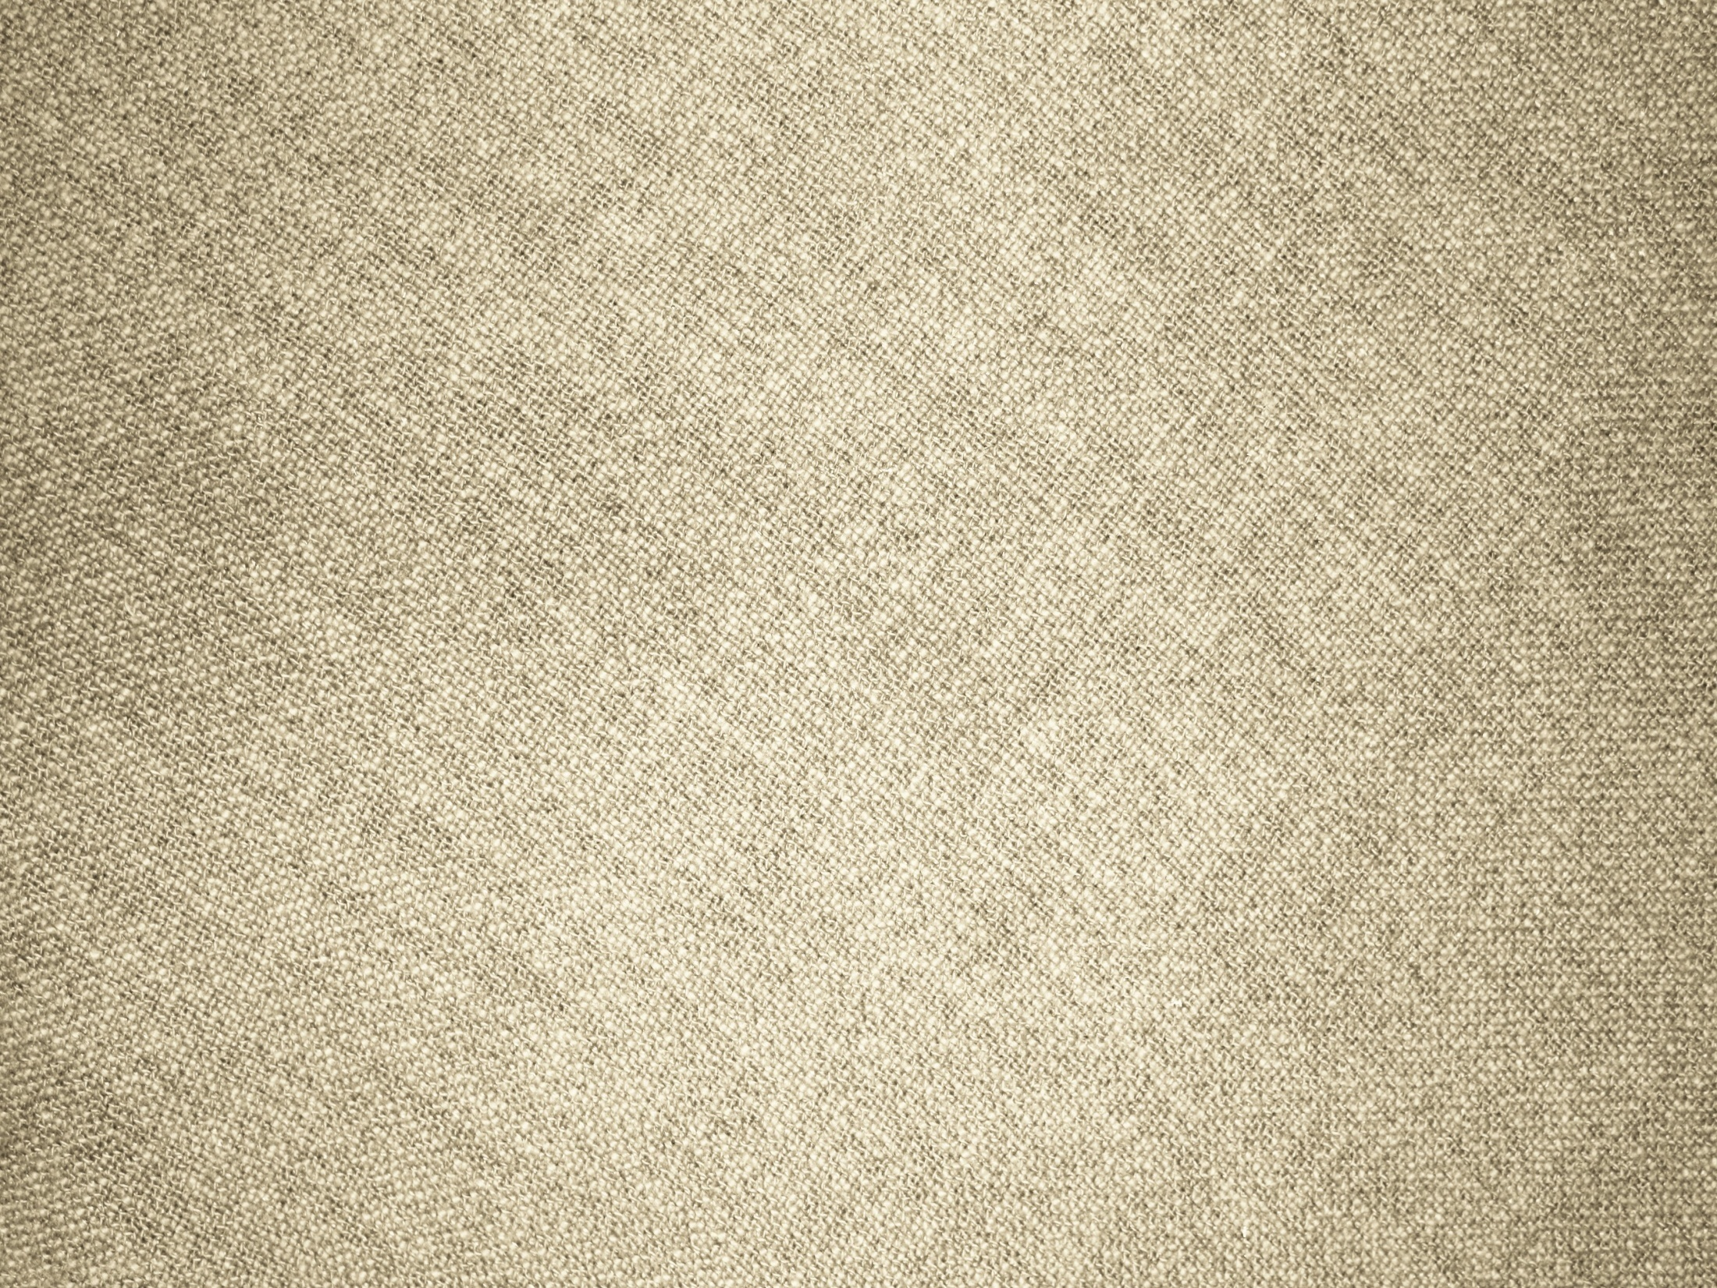
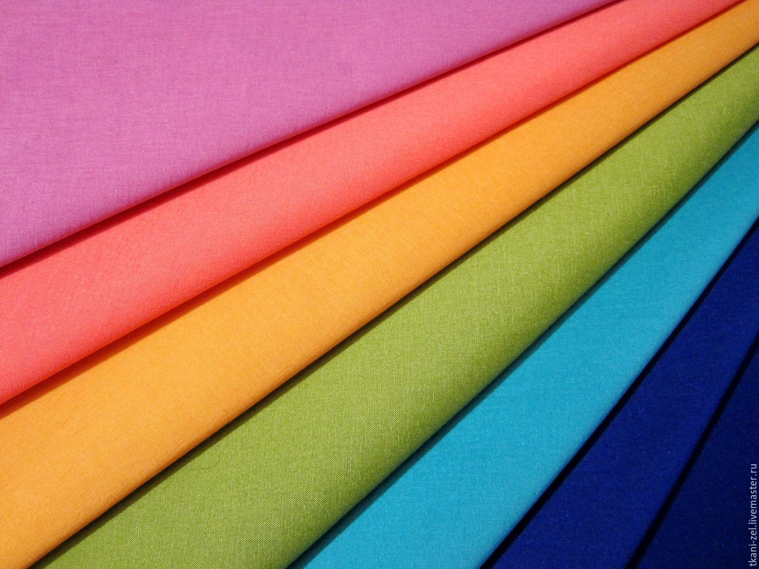
Откуда ткани пришли?
Воспитатель: Радкевич Л.М. МДОУ «Детский сад №10 «Радуга», г. Гаврилов Ям, Ярославская обл.

Slide 2
Наша одежда сшита из различных тканей

Slide 3
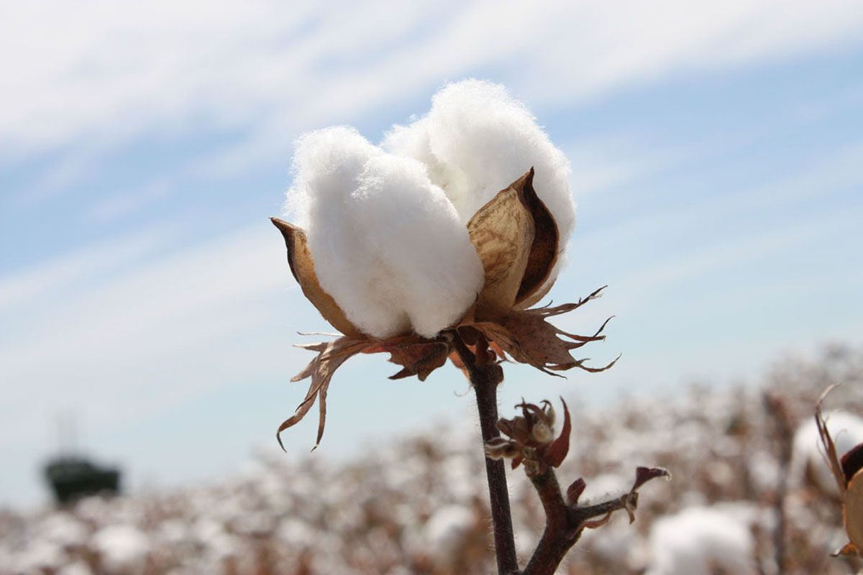
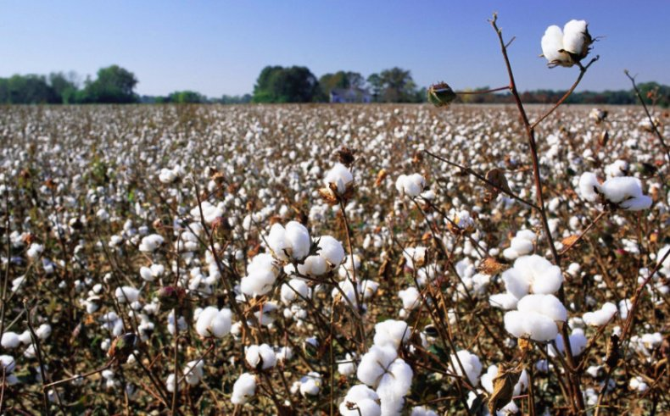
Хлопок – растет только в теплых краях
Натуральный хлопок получают из хлопчатника – невысокого растения. Волокна прорастают из семян, находящихся в цветочной коробочке.

Slide 4
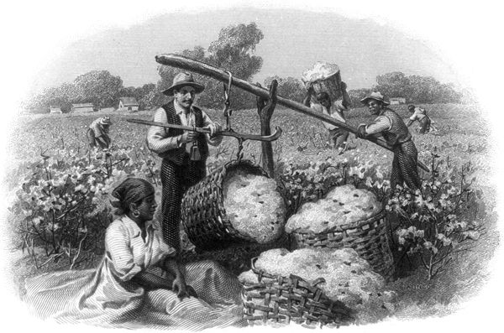
Как получают хлопок?
Раньше хлопок собирали и обрабатывали вручную. Этот процесс был очень трудоемким.

Slide 5
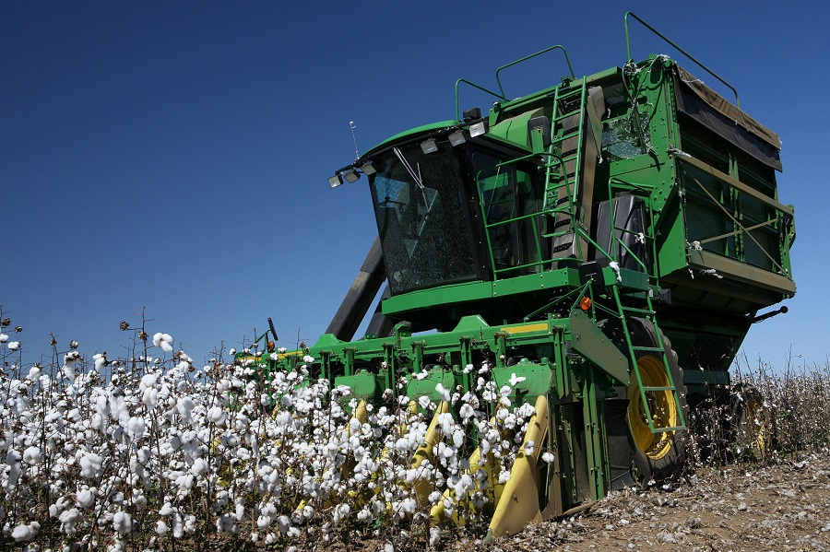
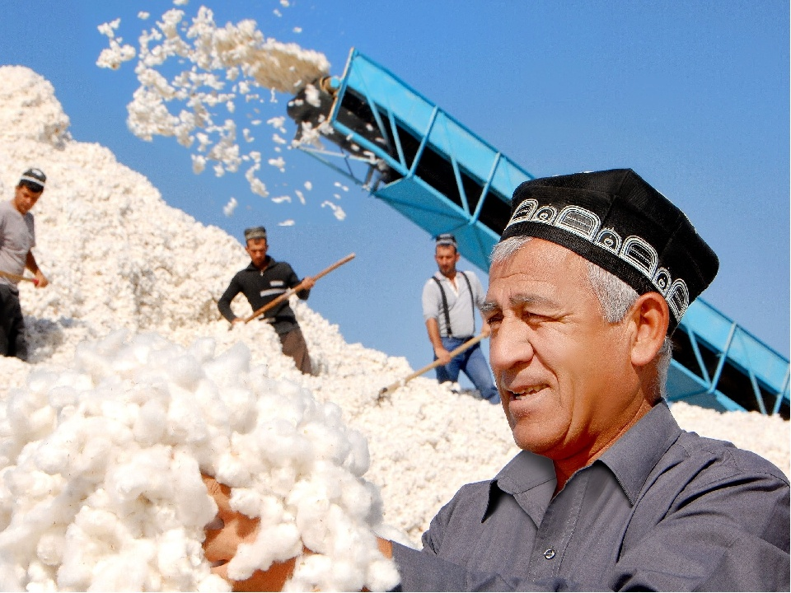
Трудоемкость процесса сподвигла людей на создание специальных комбайнов. Затем хлопок сушат на солнце, вяжут в тюки и отправляют на прядильную фабрику.

Slide 6
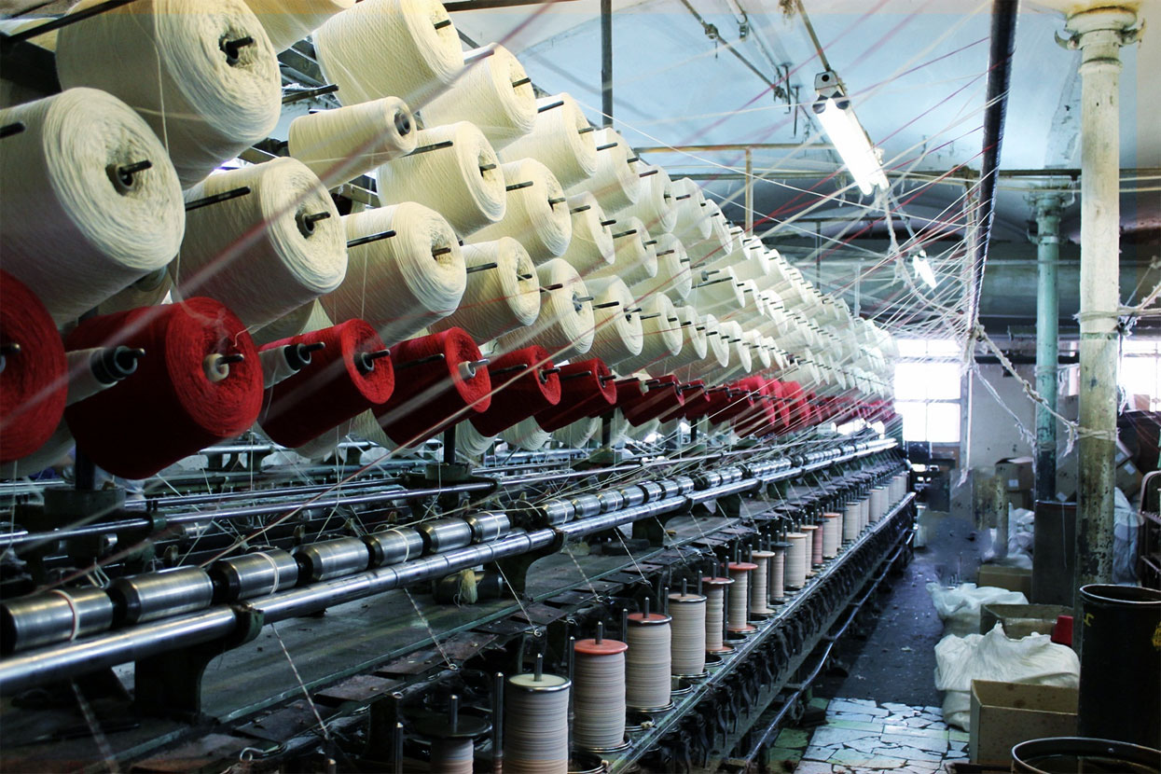
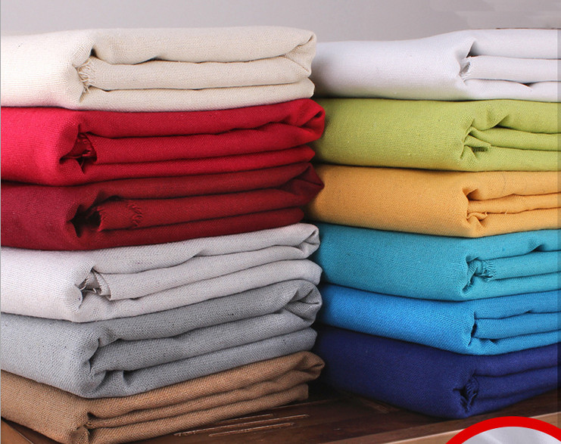
Там он проходит обработку. Только потом из хлопковых волокон прядут хлопчатобумажные нити, из которых впоследствии создается волокно.

Slide 7
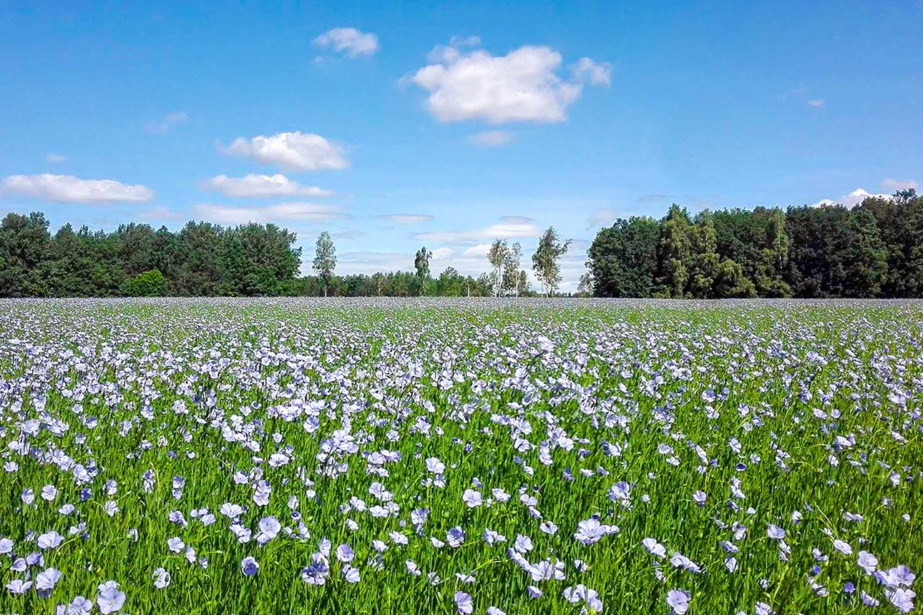
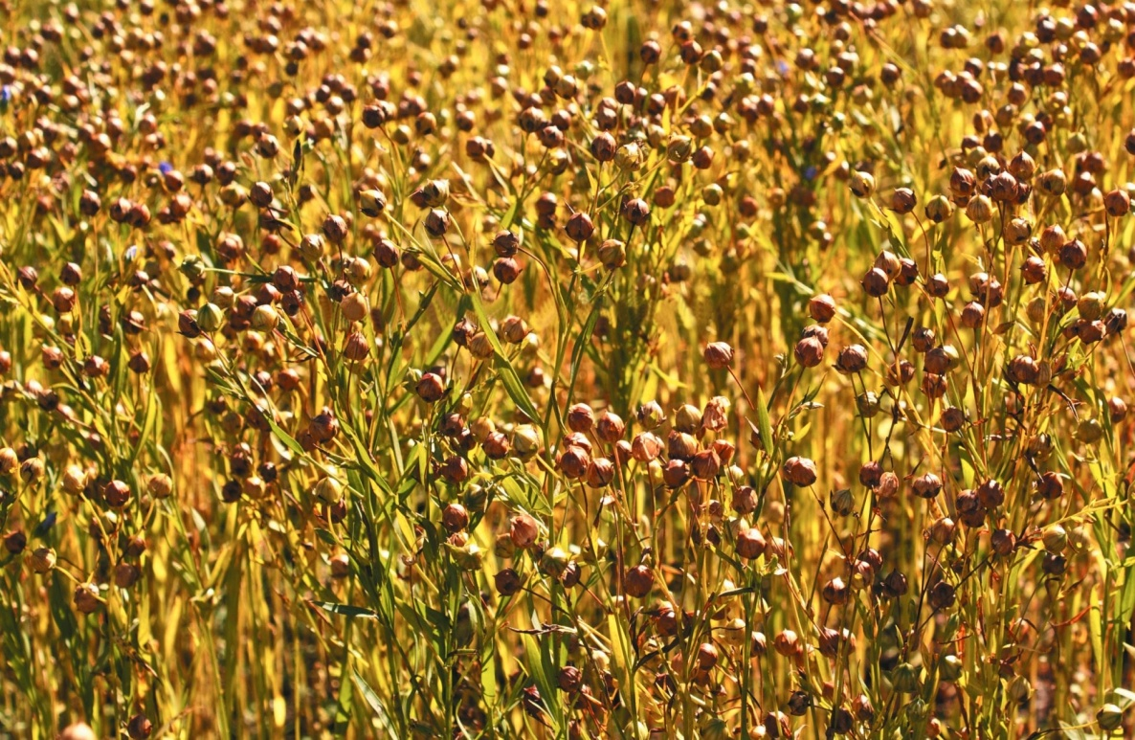
Лен - близок к хлопку, но растет на севере, поэтому его называют северным хлопком.

Slide 8
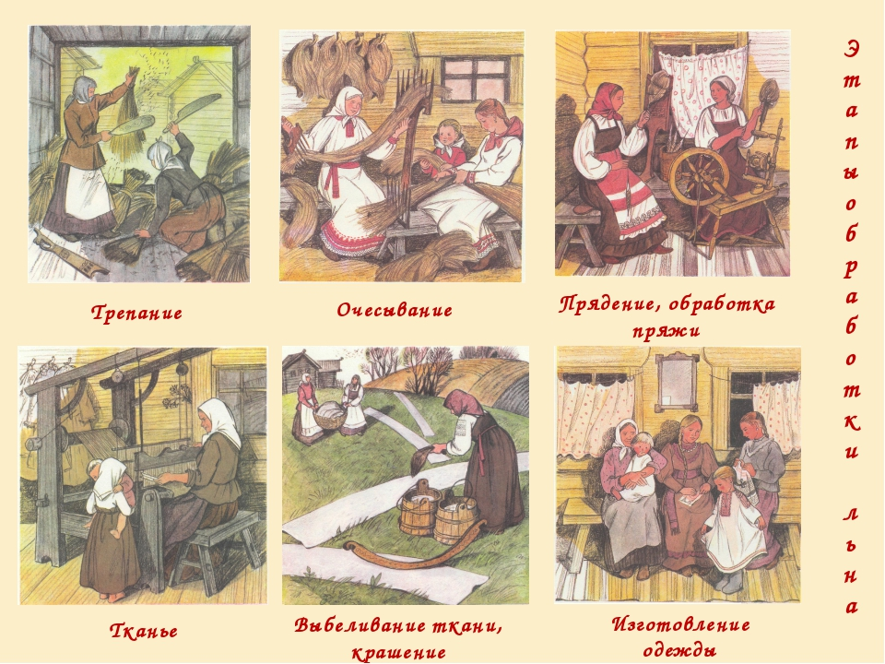
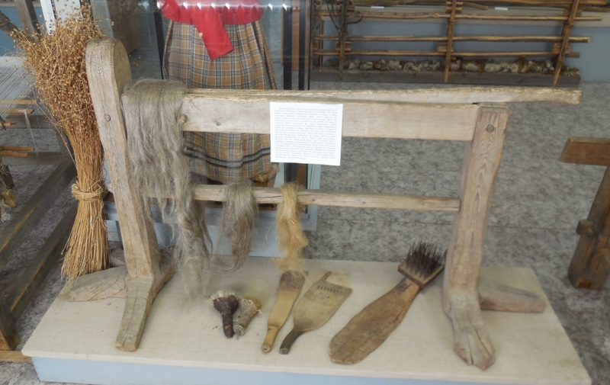
Обработка льна в старые времена

Slide 9
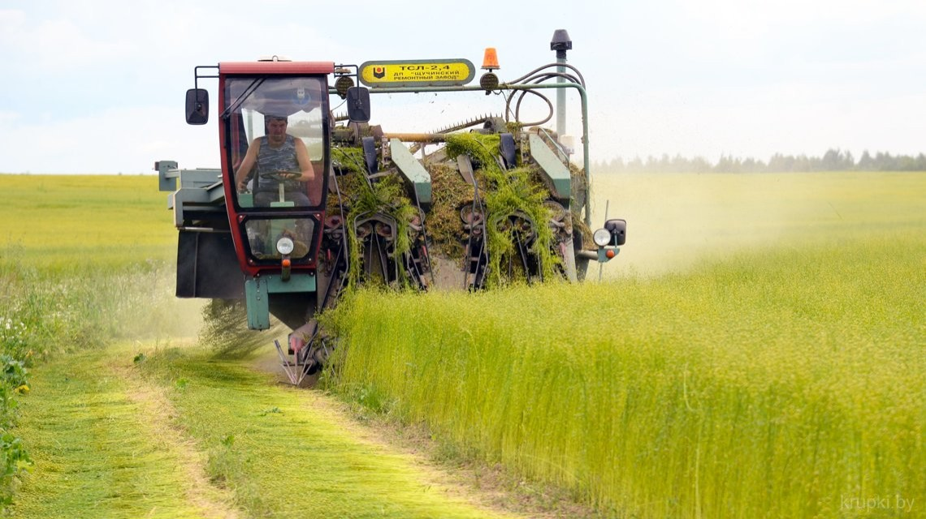
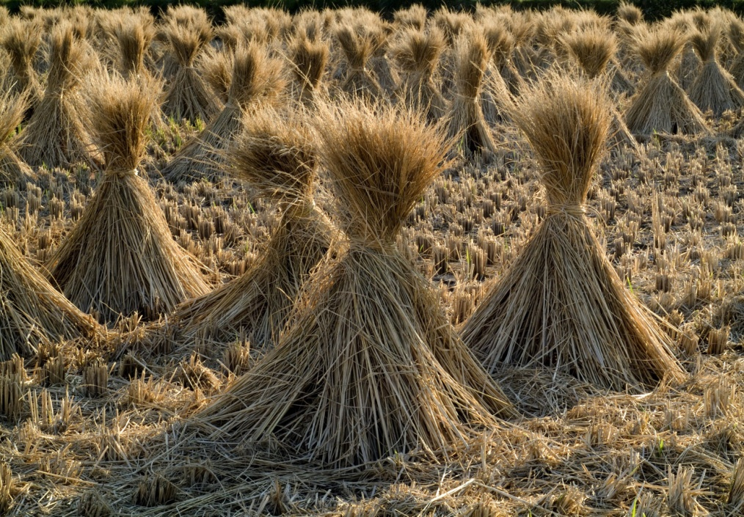
Современная технология обработки льна.

Slide 10
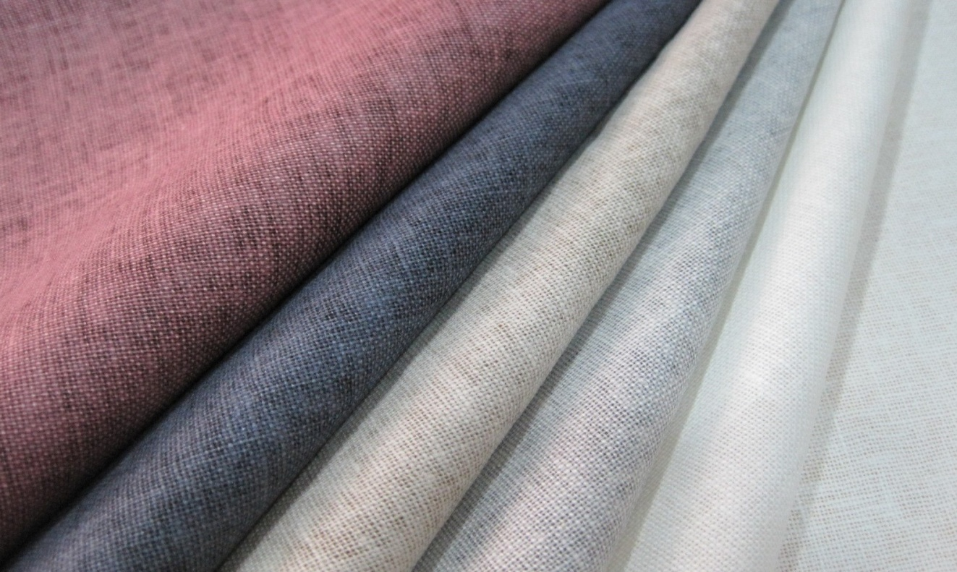
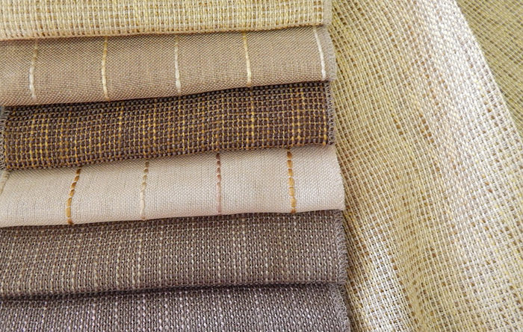
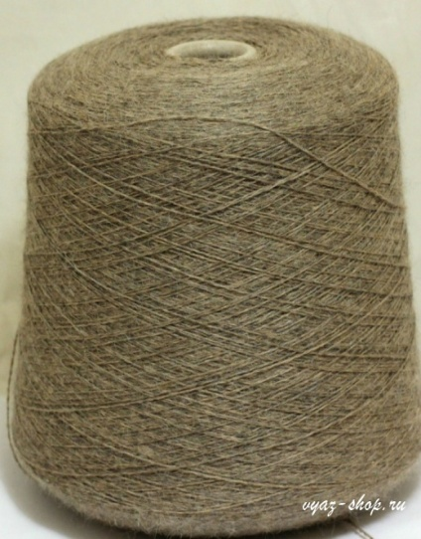

Slide 11
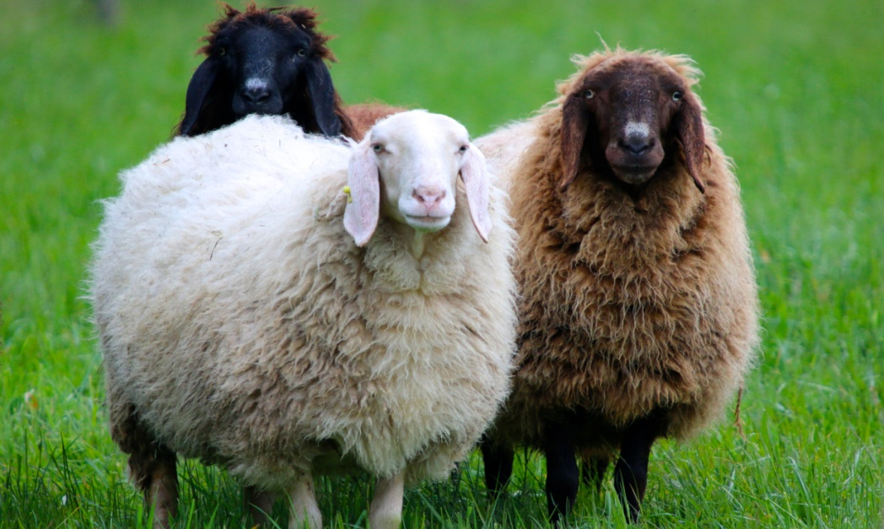
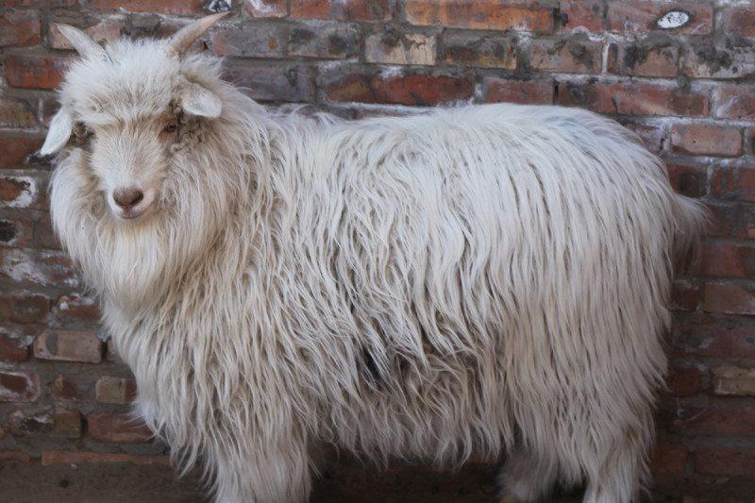
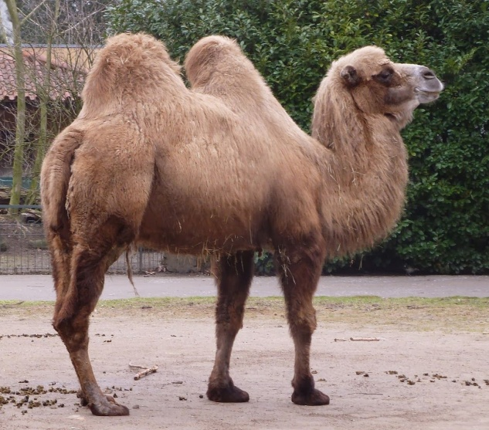
Шерсть Прядут из шерсти животных: овец, коз, верблюдов.

Slide 12
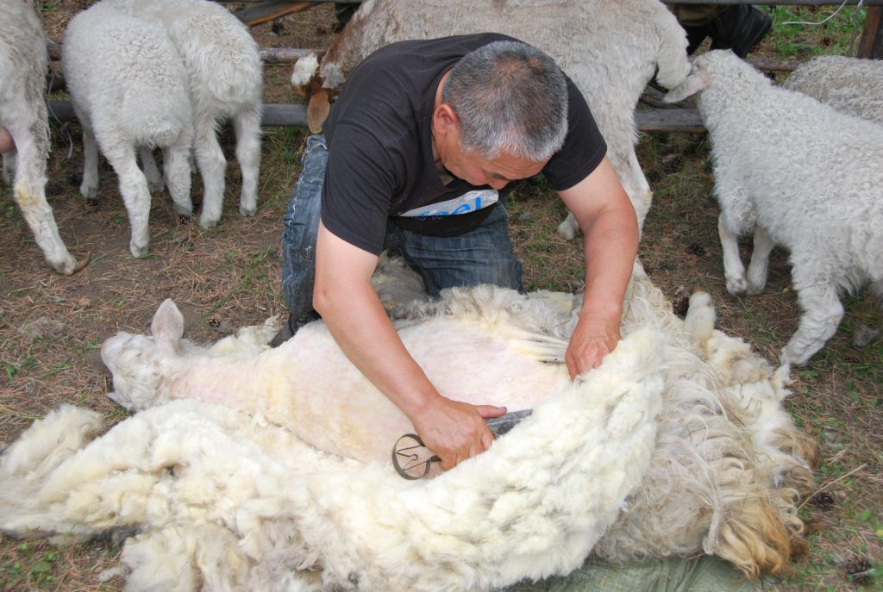
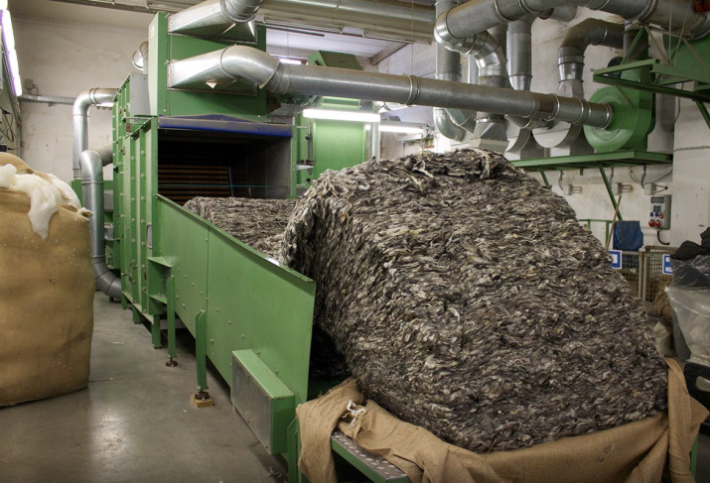
Овец подстригают и шерсть отправляют на прядильню фабрику

Slide 13
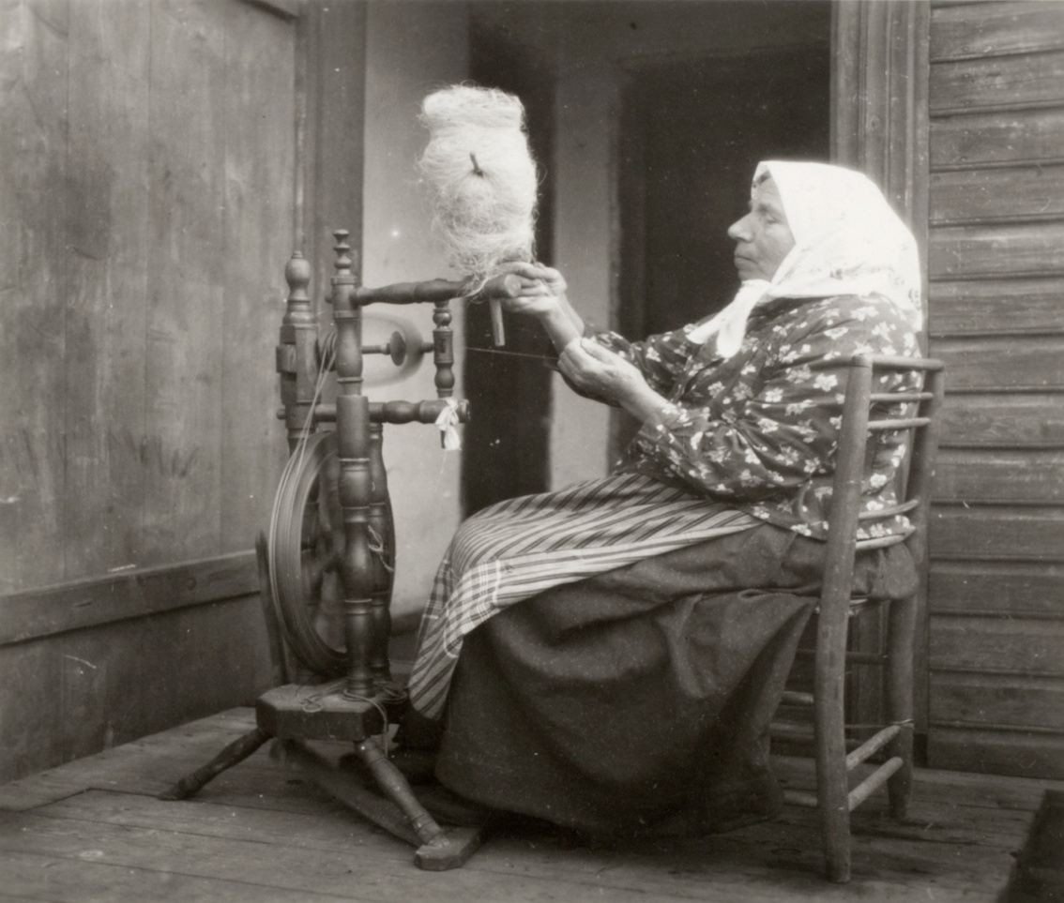
В старые времена шерсть пряли вручную на прялке.

Slide 14
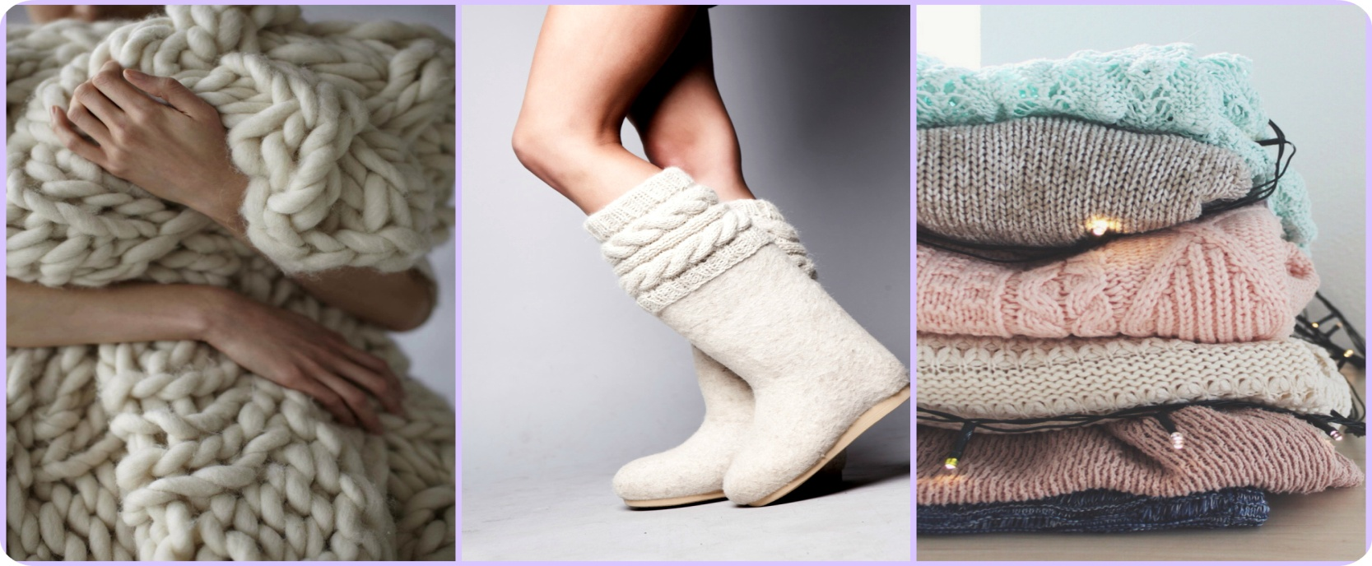
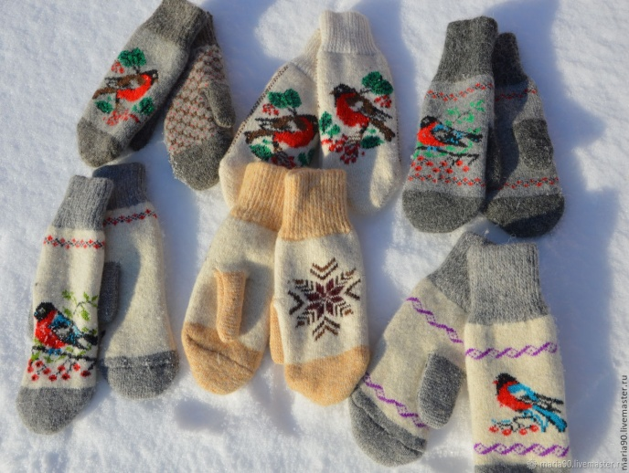
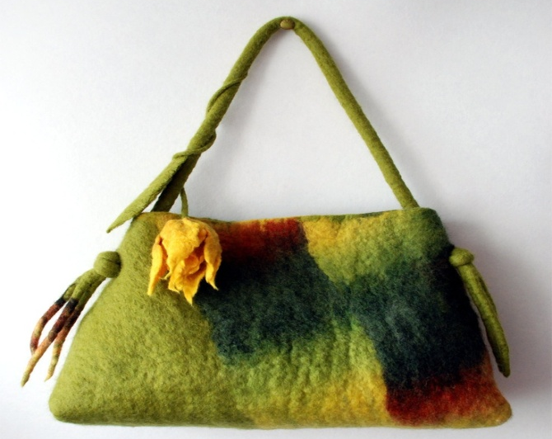
Изделия из шерсти

